Slide 1
Eigen opdracht
Ruben Corver

Slide 2
Inleiding
Opdracht
Uitleg
Hoe ik op het idee bent gekomen

Slide 3
Opdracht
Een servo motor die je met 3 knoppen kan besturen.
Als de buttons ingeklikt worden gaan de leds aan.

Slide 4
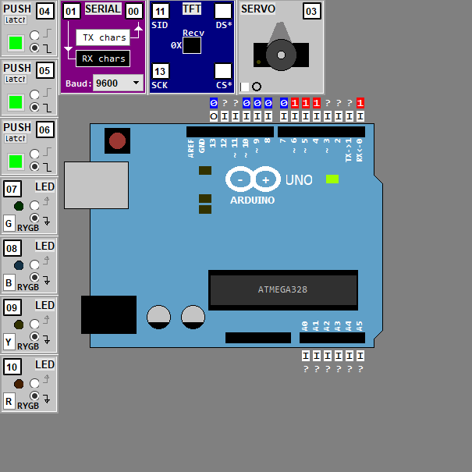
Uitleg
Wat ik heb gebruikt
3 buttons
1Servo motor
4leds

Slide 5
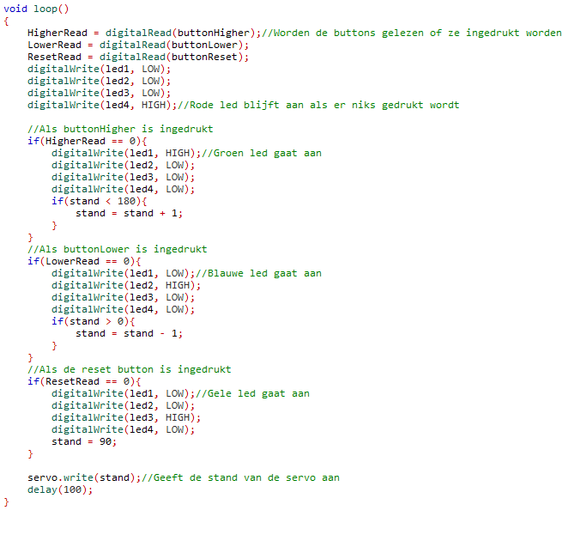
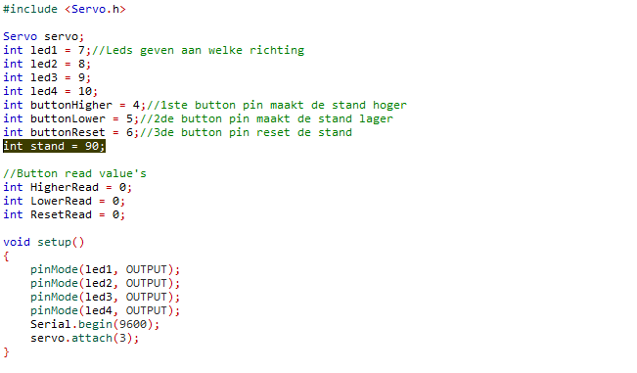
Uitleg
Code

Slide 6
Hoe ik op het idee ben gekomen.
Idee kwam in mijn hoofd op.

